Slide 1
TFM – Planteamiento inicial Master Data Science Kschool Sergio Berdiales

Slide 2
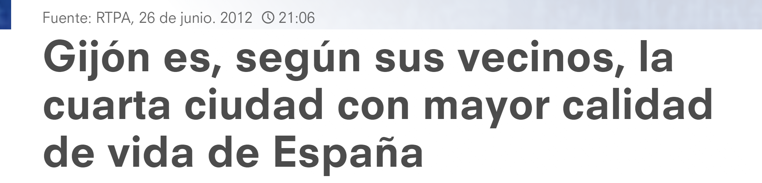

Slide 3
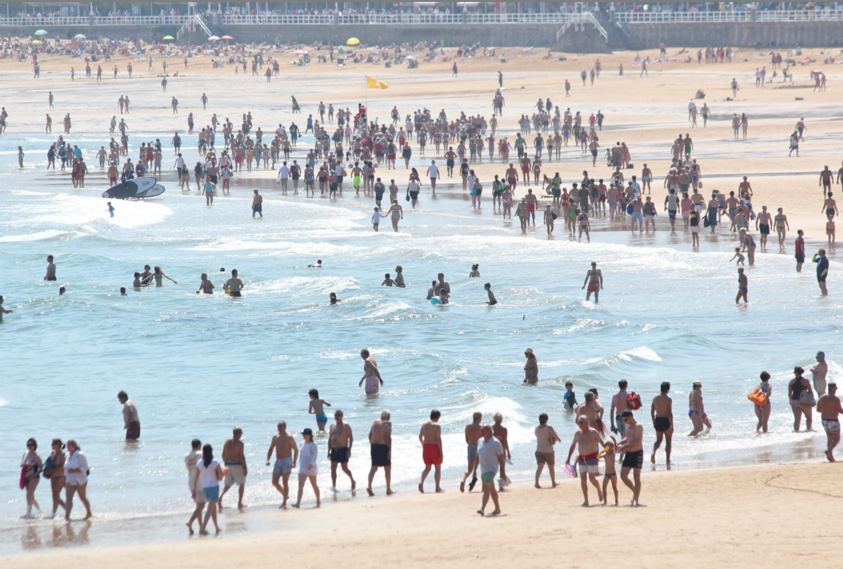

Slide 4


Slide 5


Slide 6


Slide 7
Pero esto también es Gijón:

Slide 8
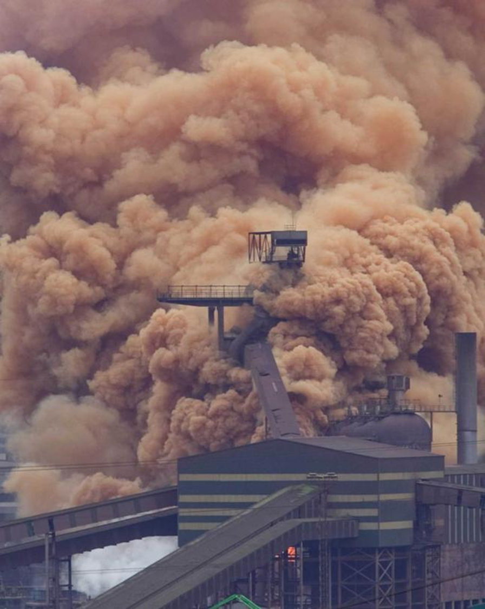
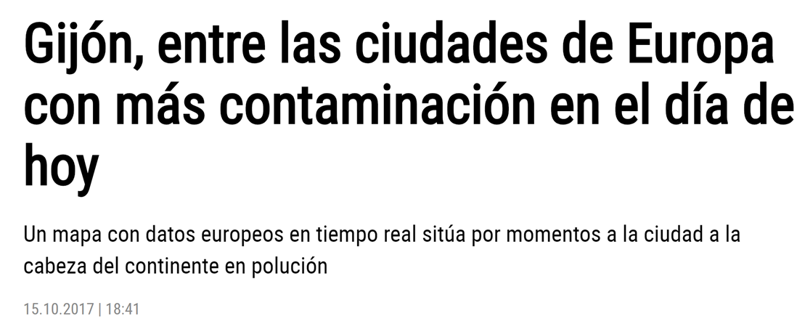
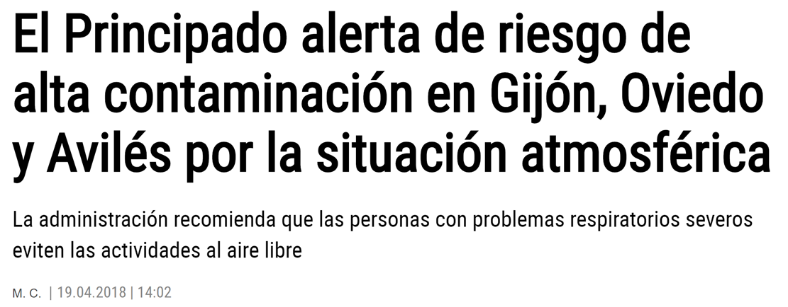

Slide 9
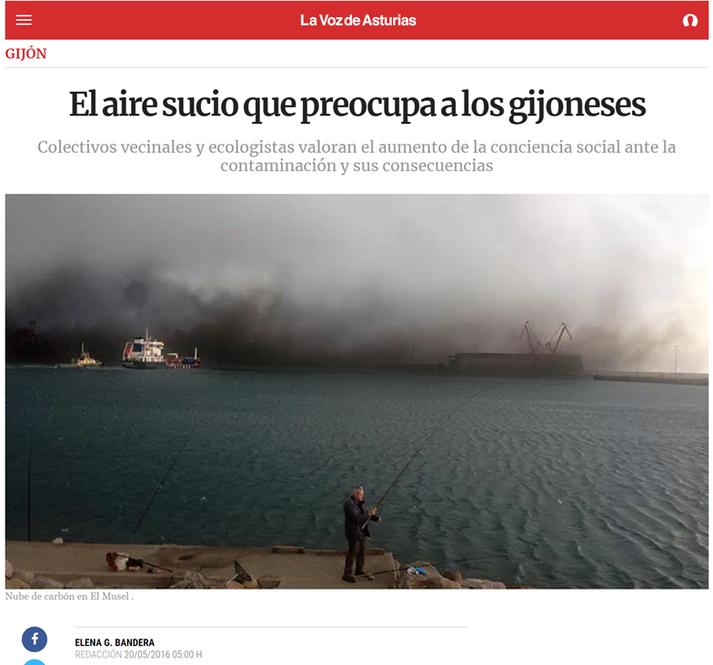
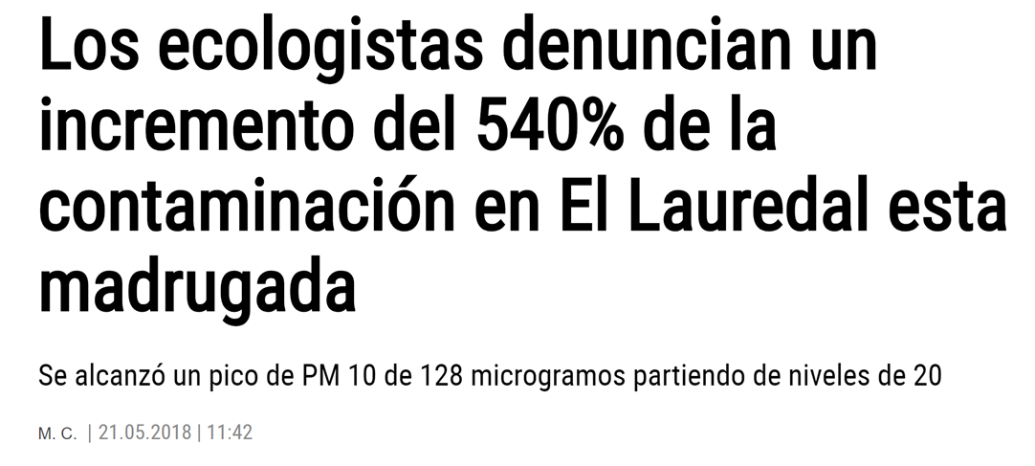

Slide 10
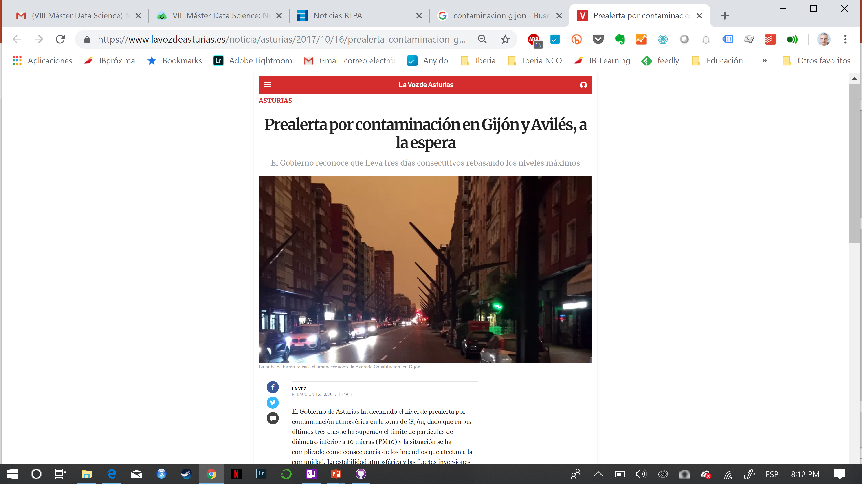
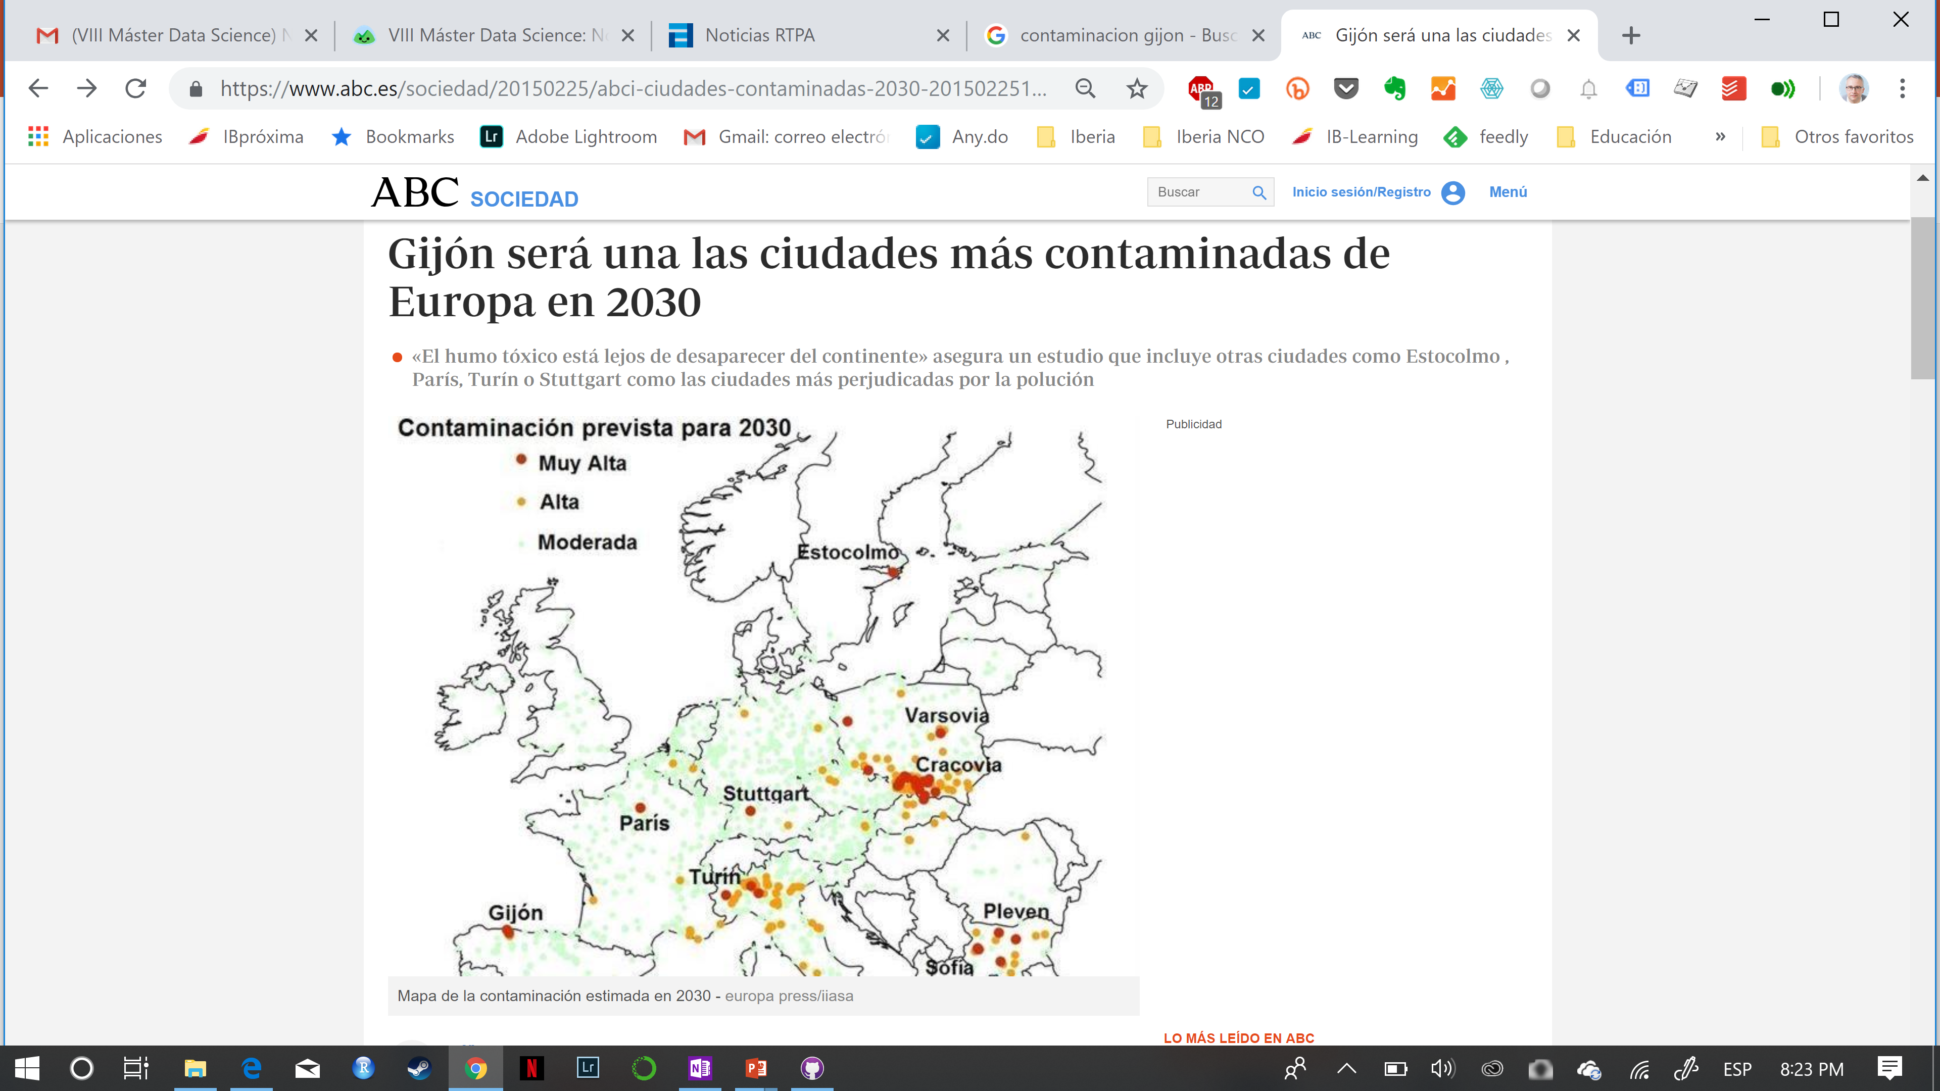

Slide 11



Esta situación ha creado nuevas necesidades de información:
¿Aplicará el ayuntamiento restricciones al tráfico mañana? ¿Tengo que buscar alternativas de trasporte?
¿Qué zona de Gijón será la mejor esta noche para salir a correr?
¿El plan del Principado de Asturias contra la contaminación del aire está, realmente, mejorando la situación?

Slide 12
Mi TFM trata de cubrir algunas de estas necesidades:
Cuadro de mando web interactivo
Consulta información histórica contaminación del aire en Gijón.
Objetivo: Facilitar la consulta de los datos históricos al público en general. Actualmente el Principado sólo muestra en su web los datos de las últimas 24 horas.
Modelo de predicción de contaminación
Predicción de niveles de contaminación a 24 horas por estación de medición.
Objetivo: Ayudar en la toma de decisiones prácticas a los grupos más afectados por el empeoramiento de la calidad del aire. Actualmente nadie presta un servicio similar.
Modelo de detección de anomalías
Identificación de niveles de contaminación no esperados.
Objetivo: Identificar niveles de contaminación no esperados para tratar de identificar posibles “fugas” de
contaminantes de la industria situada al oeste de la ciudad.

Slide 13
Producto mínimo viable
Cuadro de mando web interactivo
Sólo información histórica. 2000-2017
Actualización de los datos anual.
Mostrar evoluciones históricas, pautas estacionales (mensuales, semanales, diarias, etc.) y todas aquellas características de importancia que nos encontremos tanto en el análisis exploratorio de los datos como en el proceso de modelización.
Modelos
Training, validación y test exclusivamente con datos históricos del periodo 2000-2017.
No puesta en producción.

Slide 14
Producto óptimo
Cuadro de mando web interactivo
Información histórica y actual. 2000-2018
Actualización de los datos de la evolución histórica con periodicidad mensual.
Visualización de los últimos datos a tiempo real (últimas 24 horas).
Modelos
Puesta en producción de los modelos.
Visualización mediante el cuadro de mando web de los resultados de los modelos (predicciones y anomalías).
Publicar en twitter de forma diaria y automática una predicción por cada estación de medición.
Publicar en twitter de forma automática potenciales detecciones de anomalías.

Slide 15
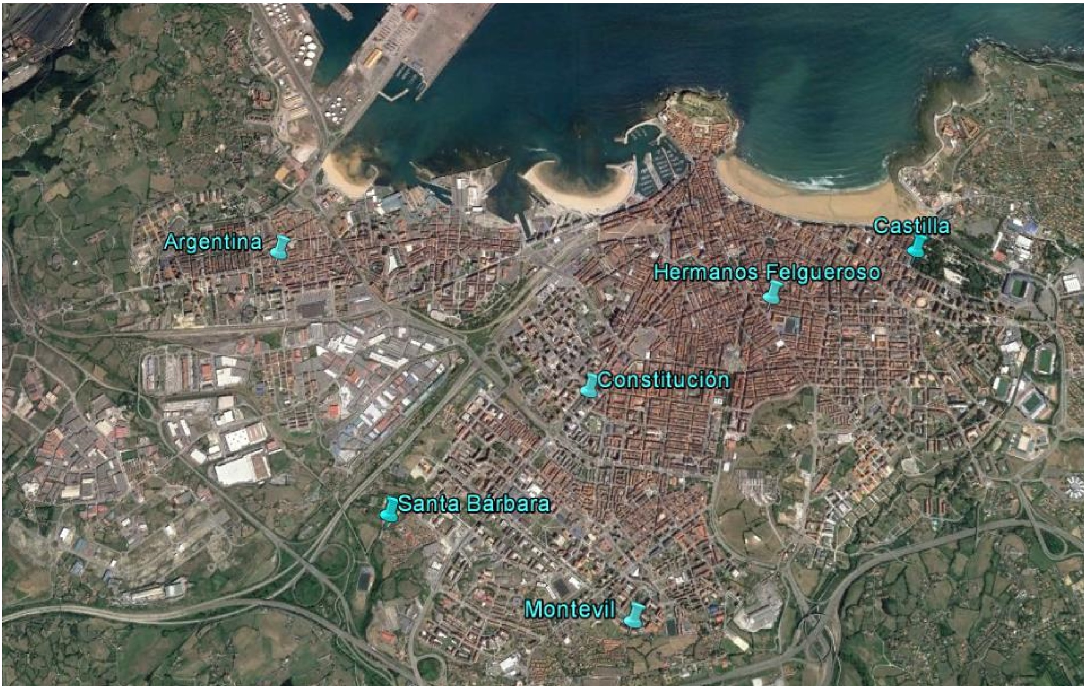
Estaciones de medición de calidad del aire de Gijón
Fuente: “Informe de Calidad del aire del Gobierno del Principado de Asturias (2016)”

Slide 16
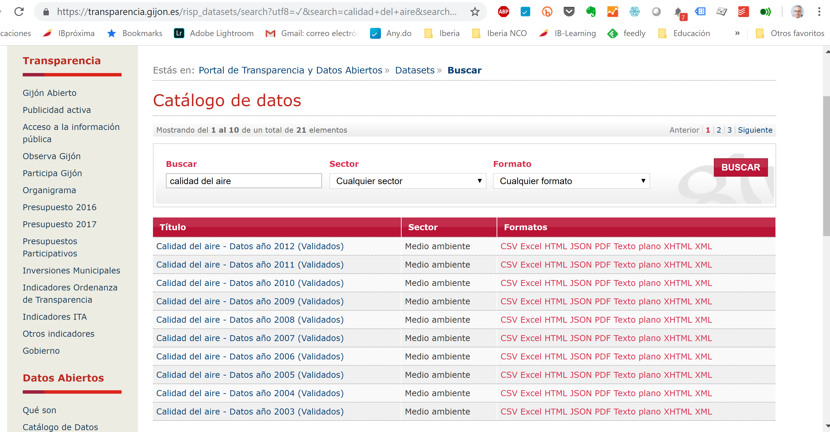
Portal de datos abiertos del Ayuntamiento de Gijón

Slide 21


Slide 22
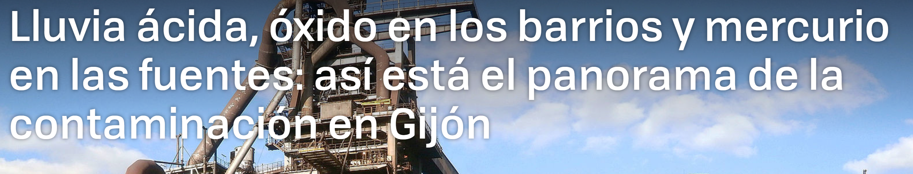

Slide 23
Gráfico Google trends + Plan principado

Slide 25
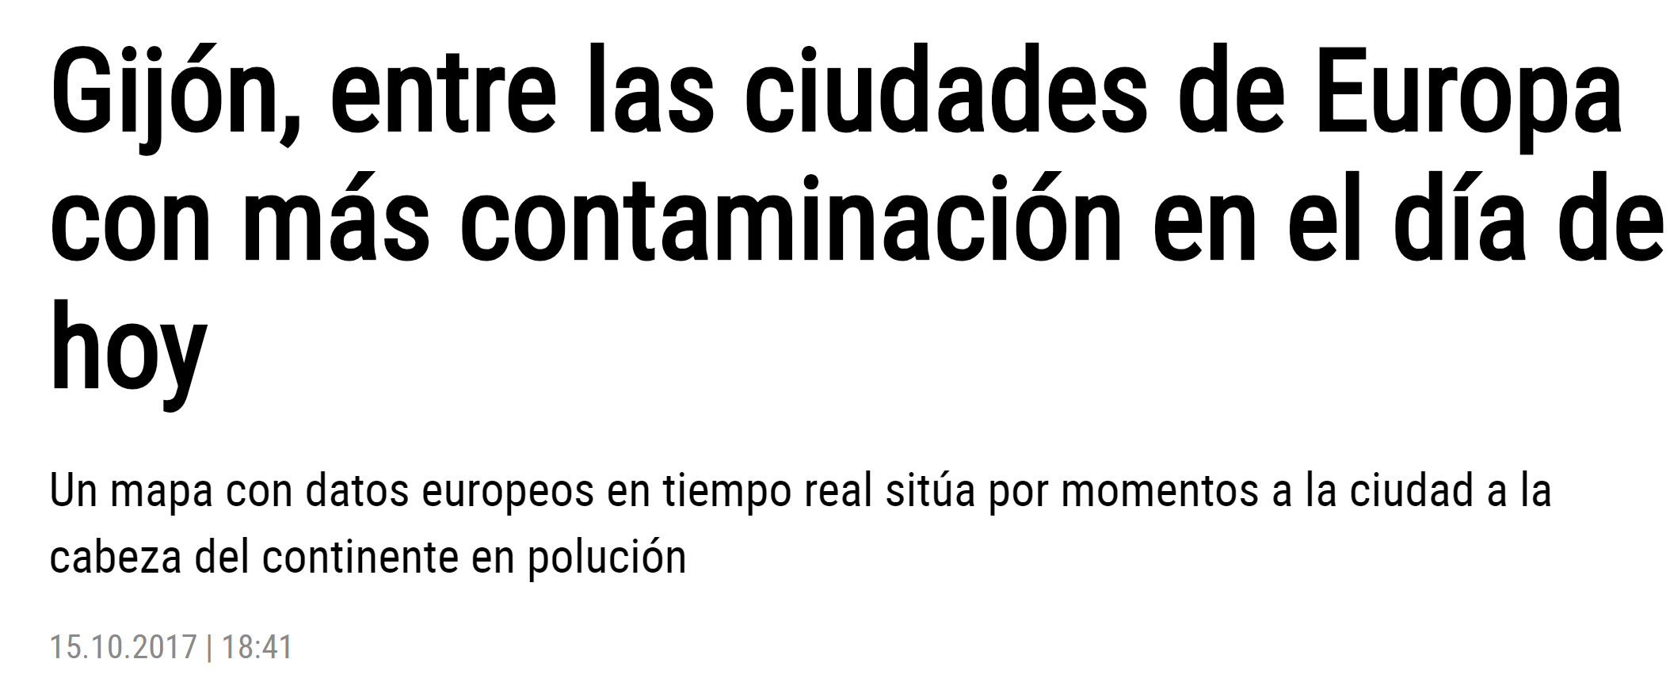
Noticias prensa contaminacion Gijon
https://www.lne.es/gijon/2017/10/15/gijon-ciudades-europa-contaminacion-dia/2178227.html

Slide 26
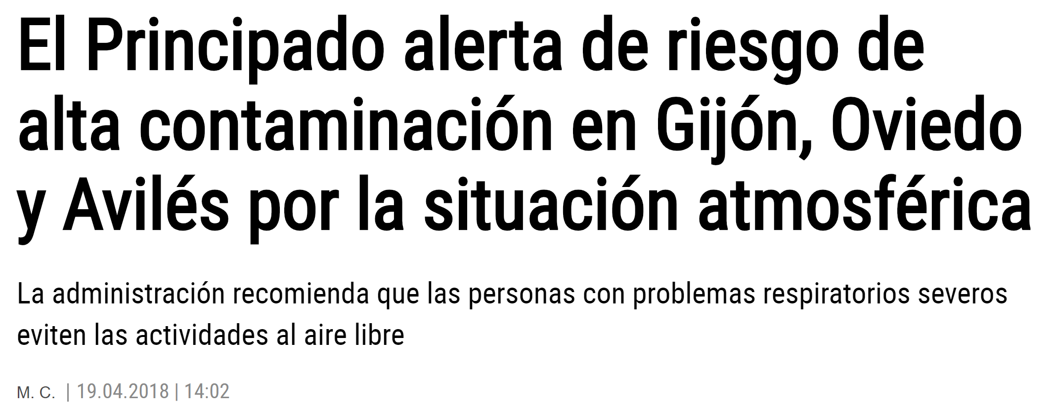
https://www.lne.es/gijon/2018/04/19/principado-alerta-riesgo-alta-contaminacion/2272387.html

Slide 27
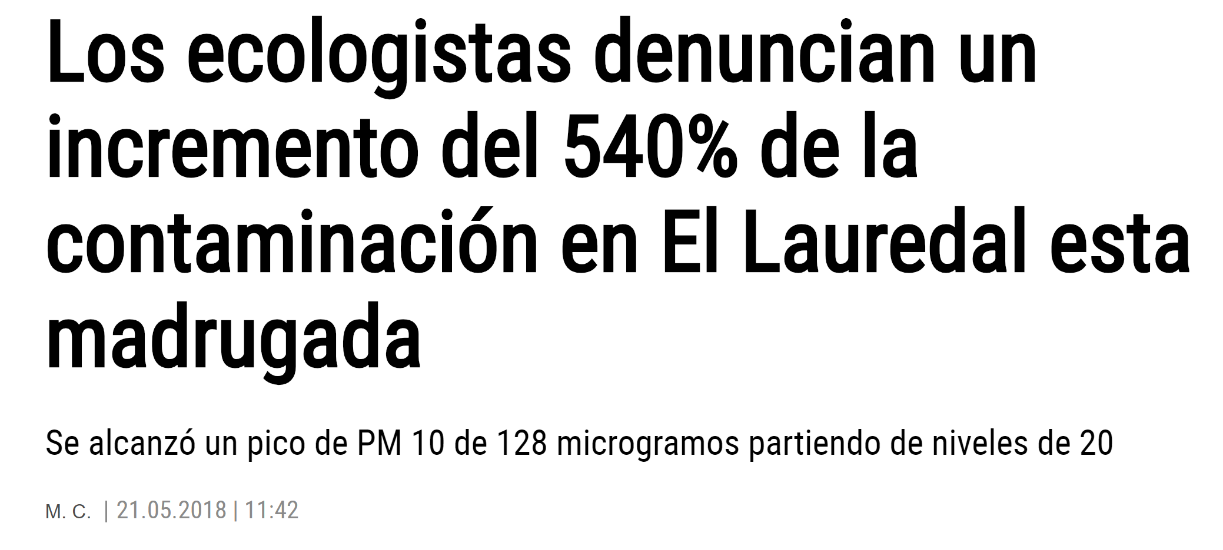
https://www.lne.es/gijon/2018/05/21/ecologistas-denuncian-incremento-540-contaminacion/2290070.html

Slide 28
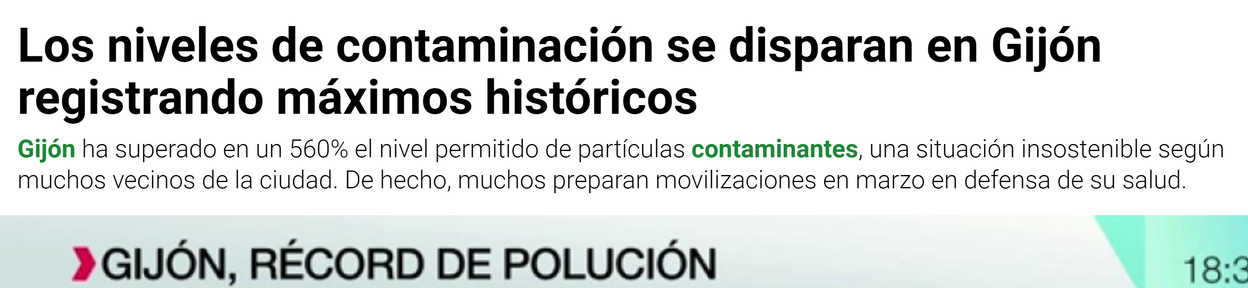
https://www.lasexta.com/programas/mas-vale-tarde/noticias/los-niveles-de-contaminacion-se-disparan-en-gijon-registrando-maximos-historicos_201801185a60de140cf22d7f92e7e0bd.html

Slide 29
https://www.xataka.com/medicina-y-salud/lluvia-acida-oxido-barrios-mercurio-fuentes-asi-esta-panorama-contaminacion-gijon

Slide 30
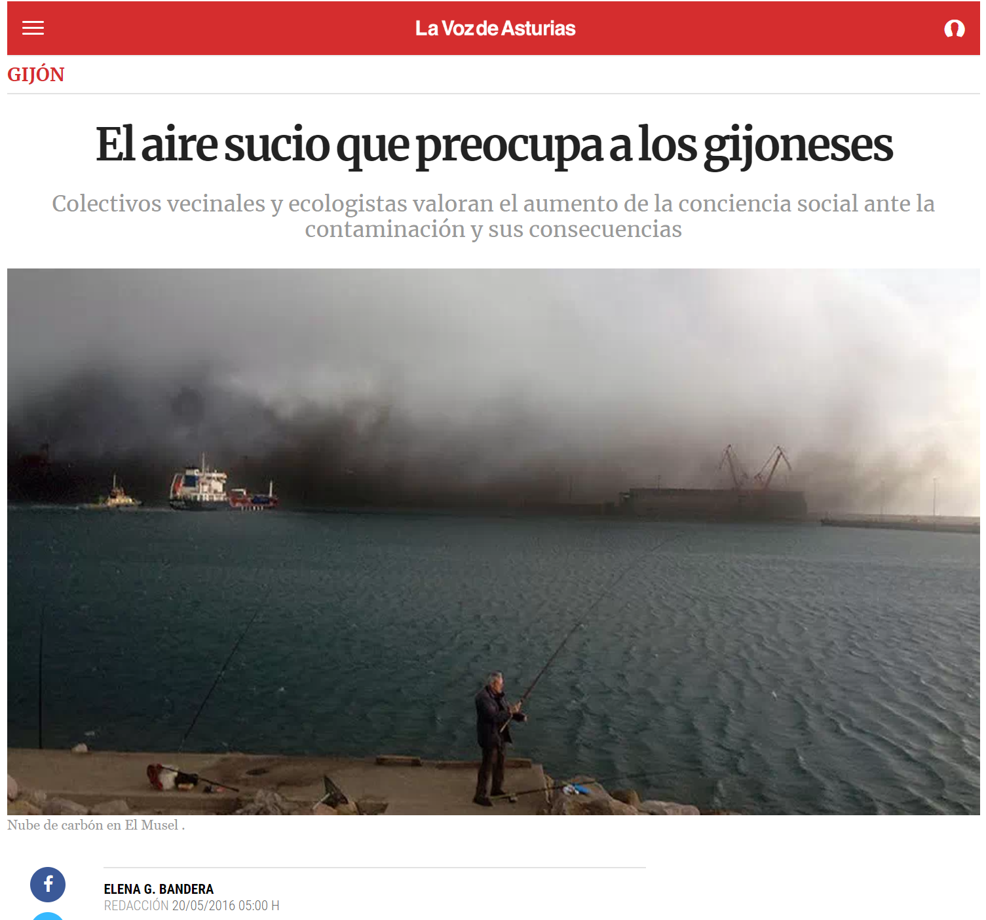
https://www.lavozdeasturias.es/noticia/gijon/2016/05/19/aire-sucio-preocupa-gijoneses/00031463687592274980953.htm

Slide 31

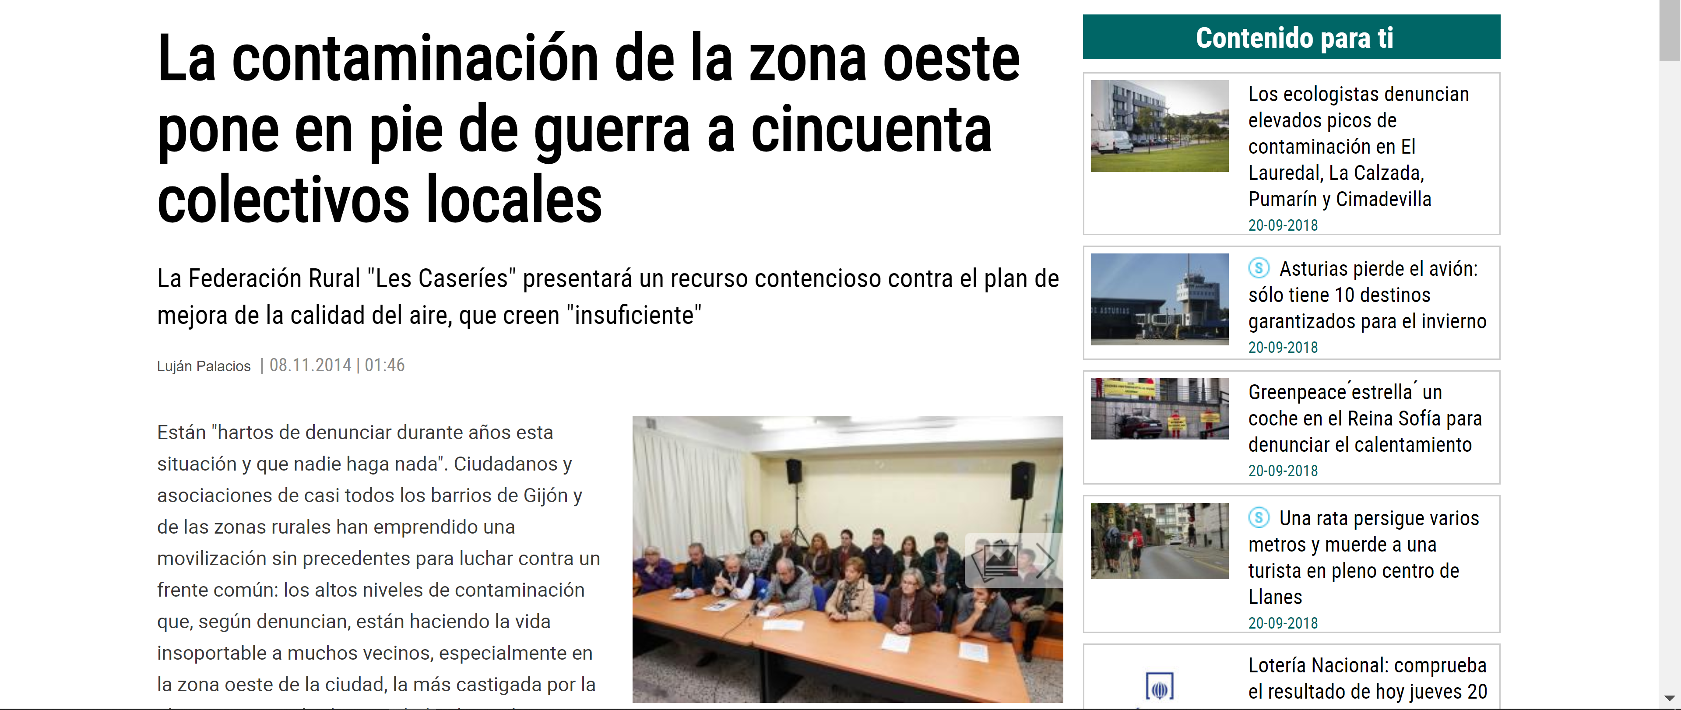
https://www.lne.es/gijon/2014/11/08/contaminacion-zona-oeste-pone-pie/1668252.html

Slide 32
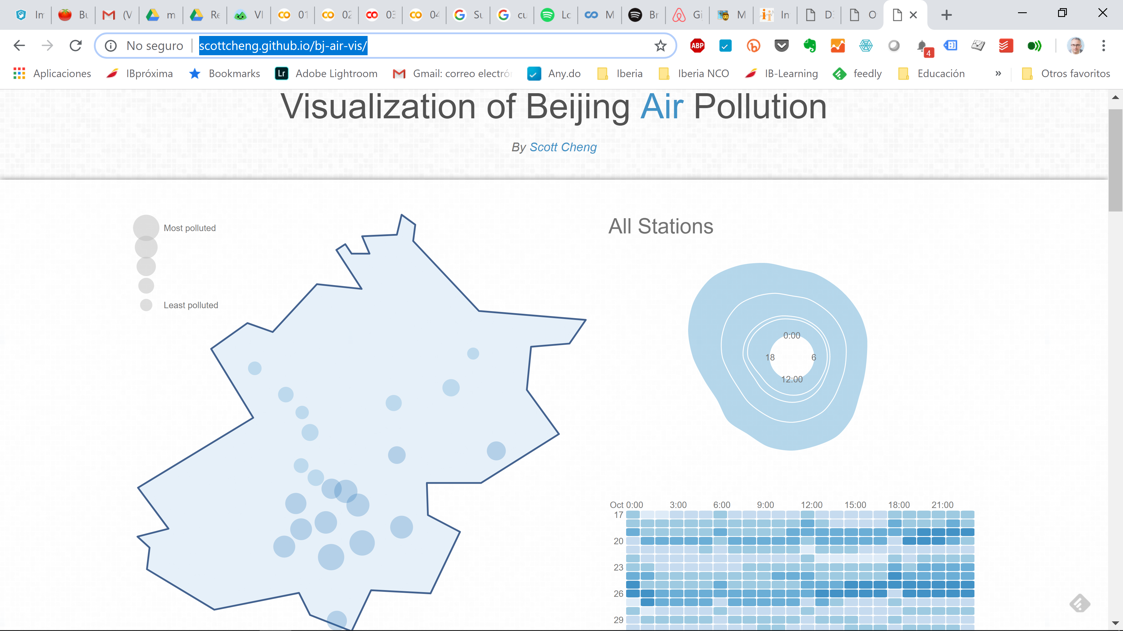

Slide 33
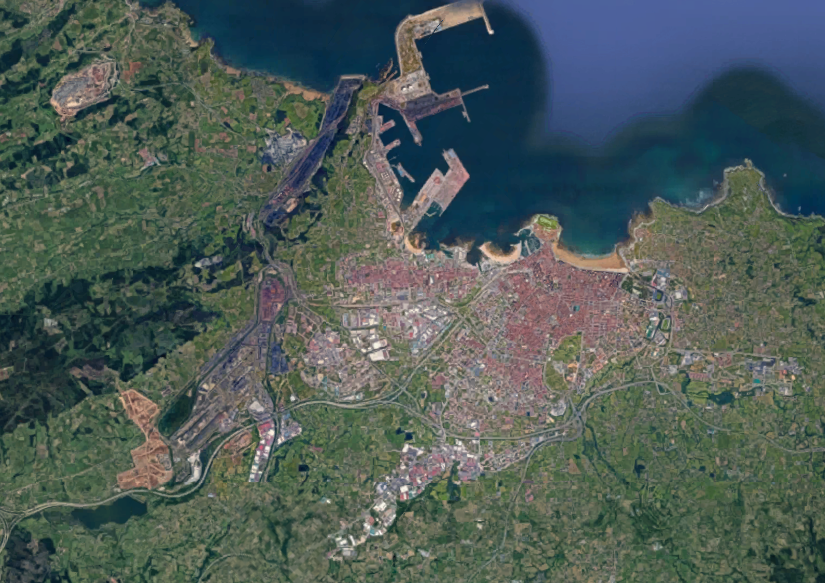
https://www.rtpa.es/sociedad:Gijon-es,-segun-sus-vecinos,-la-cuarta-ciudad-con-mayor-calidad-de-vida-de-Espana--_111340732135.html

